Slide 1
Тема: разработка веб-приложения «Water Meters»
Министерства науки и высшего образования Российской Федерации Федеральное государственное бюджетное образовательное учреждение высшего образования
«Заполярный государственный университет им Н.М.Федоровского»
Кафедра информационных систем и технологий
Работу выполнил студент группы ИС-22:
Криворучко Павел Сергеевич
Ассистенты: Феденко Антон Олегович,
Громов Владимир Алексеевич
Руководитель работы:
Беляев Игорь Сергеевич
Норильск 2025

Slide 2

Цель и задачи
Цель: Разработка web-приложения для упрощения процесса передачи показаний счетчиков воды.
Задачи:
1.Спроектировать архитектуру приложения.
2.Реализовать клиентскую часть с использованием React и Vite.
3.Разработать серверную часть на Django.
4.Создать и настроить базу данных на PostgreSQL.
5.Обеспечить авторизацию и работу с пользовательскими заявками.
6.Организовать хранение вложений через MinIO.
7.Обеспечить удобный интерфейс для пользователей и администраторов.

Slide 3

Введение
В данной курсовой работе представлена разработка web-приложения, предназначенного для упрощения и систематизации процесса подачи и обработки заявок на передачу показаний водосчетчиков.

Slide 4

Анализ предметной области
Цифровизация экономики затронула все сферы нашей жизни, включая жилищно-коммунальные услуги. Люди всё чаще ожидают, что бытовые задачи, включая передачу показаний счётчиков воды, можно будет решить онлайн — быстро, удобно и безопасно. Рост цифровых сервисов в ЖКХ показывает, насколько велика потребность в автоматизированных решениях.

Slide 5
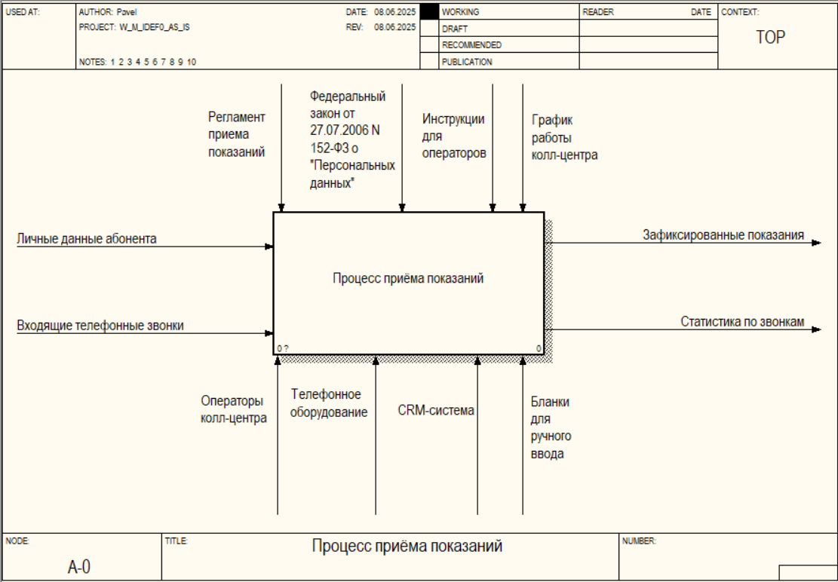
Анализ предметной области IDEF0 as-is

Slide 6
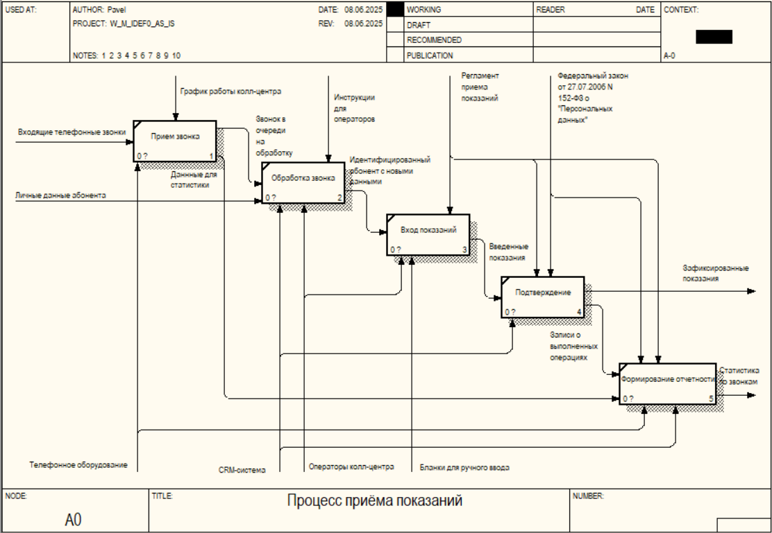
Анализ предметной области IDEF0 as-is

Slide 7
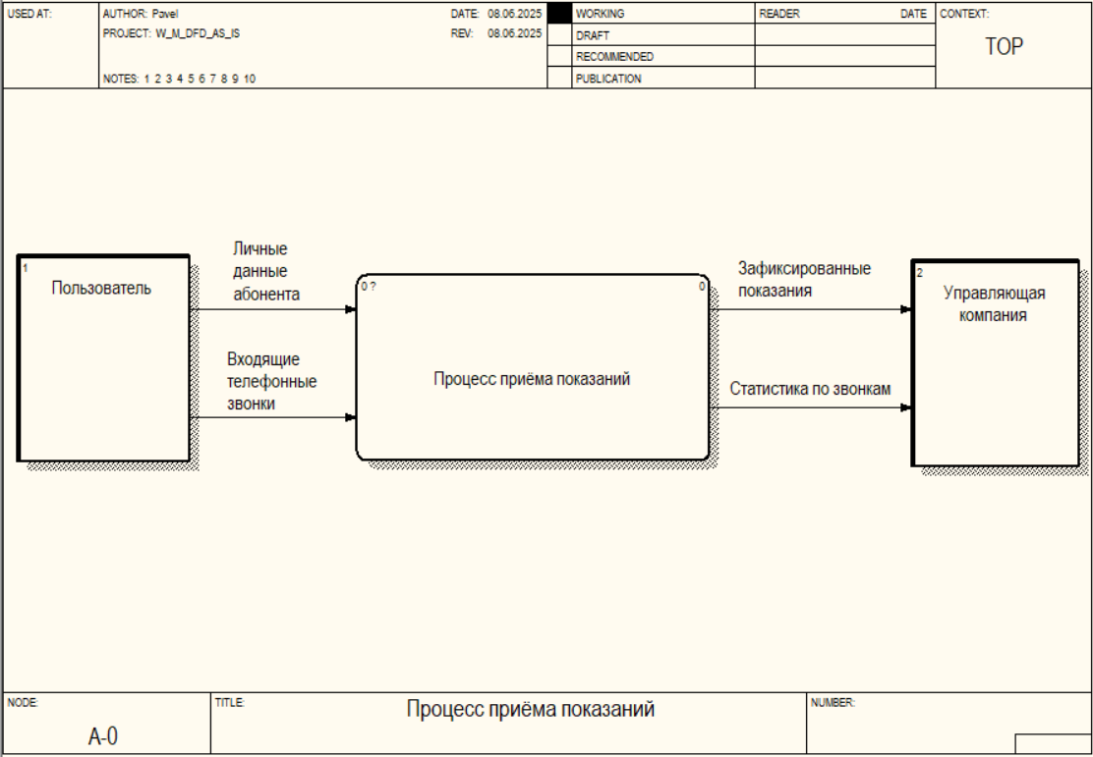
Анализ предметной области dfd as-is

Slide 8
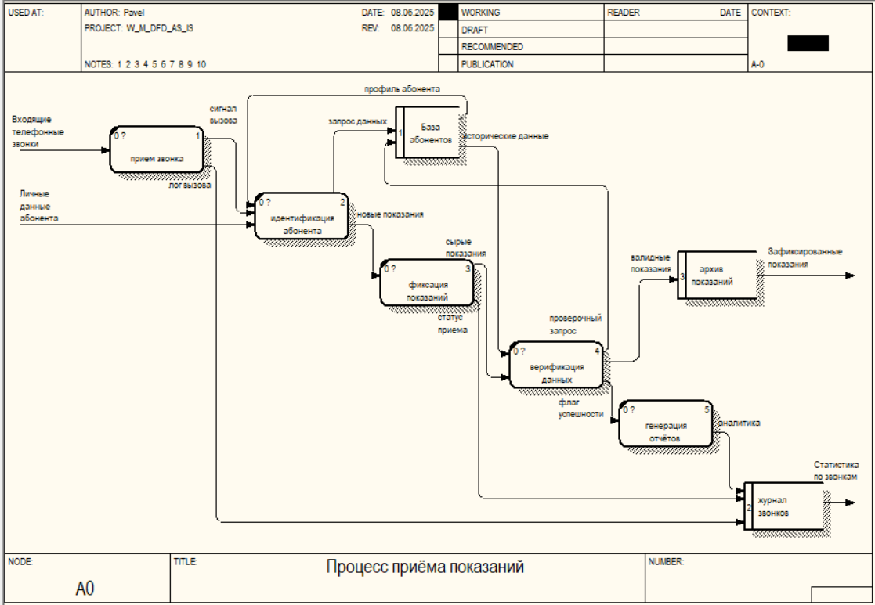
Анализ предметной области dfd as-is

Slide 9
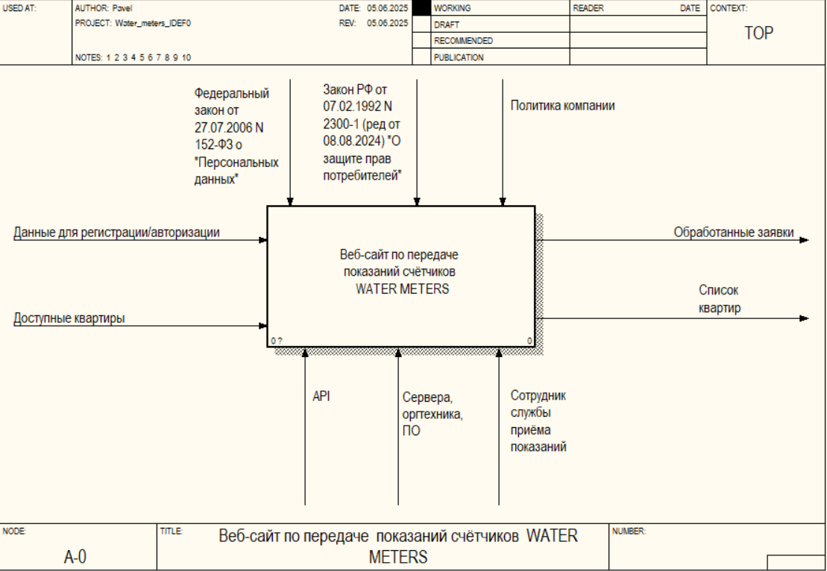
Анализ предметной области IDEF0 to be

Slide 10
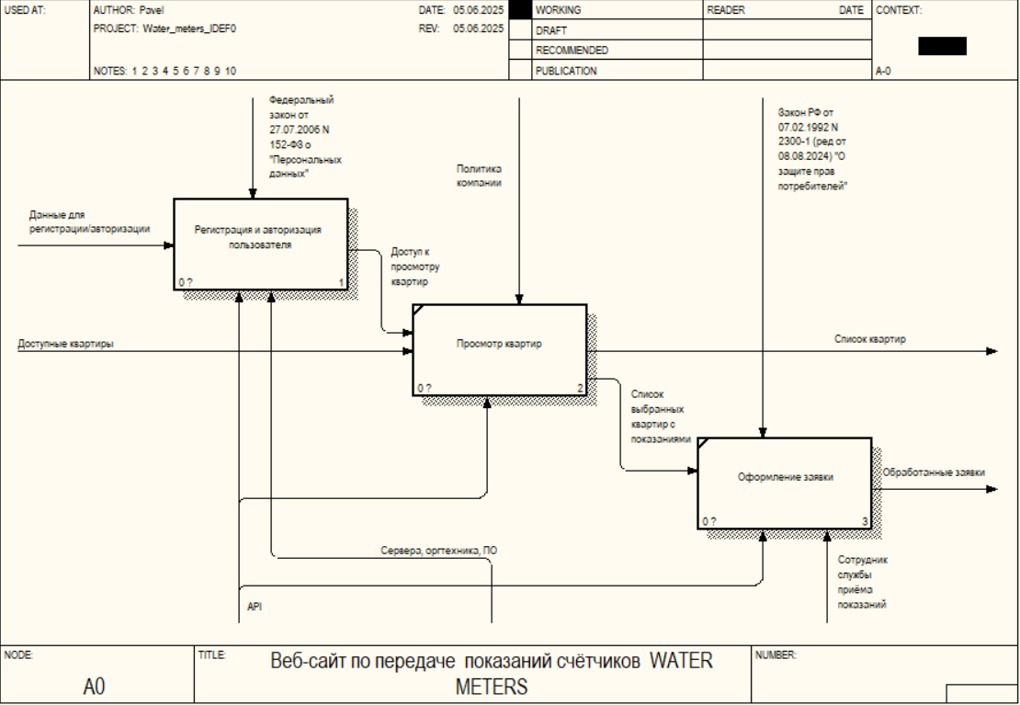
Анализ предметной области IDEF0 to be

Slide 11
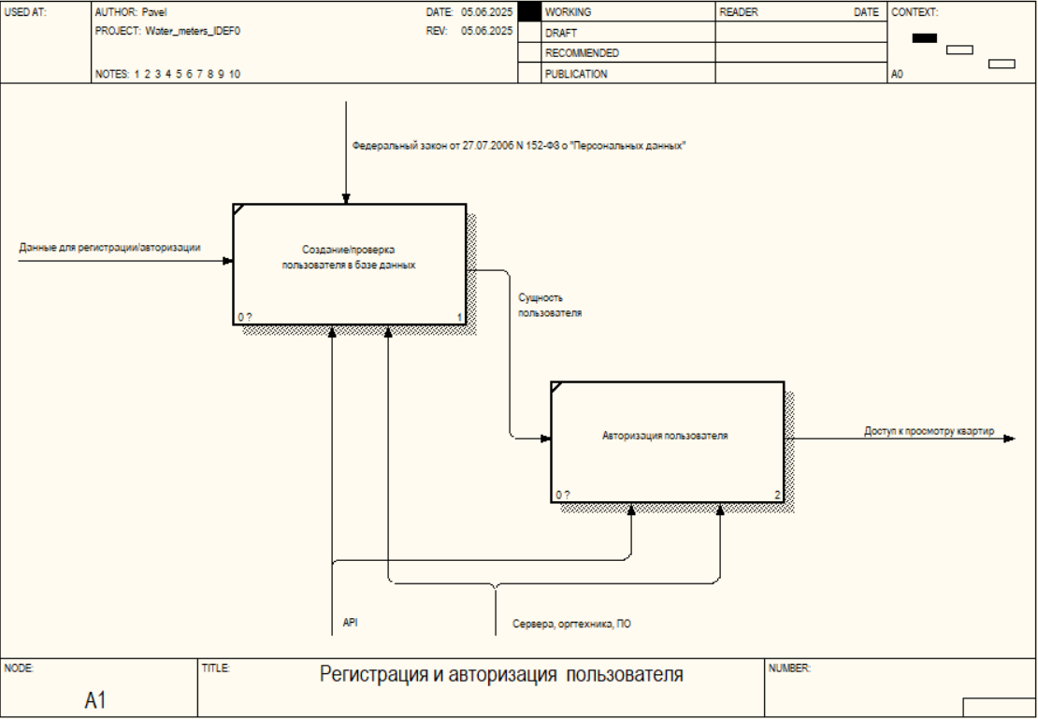
Анализ предметной области IDEF0 to be

Slide 12
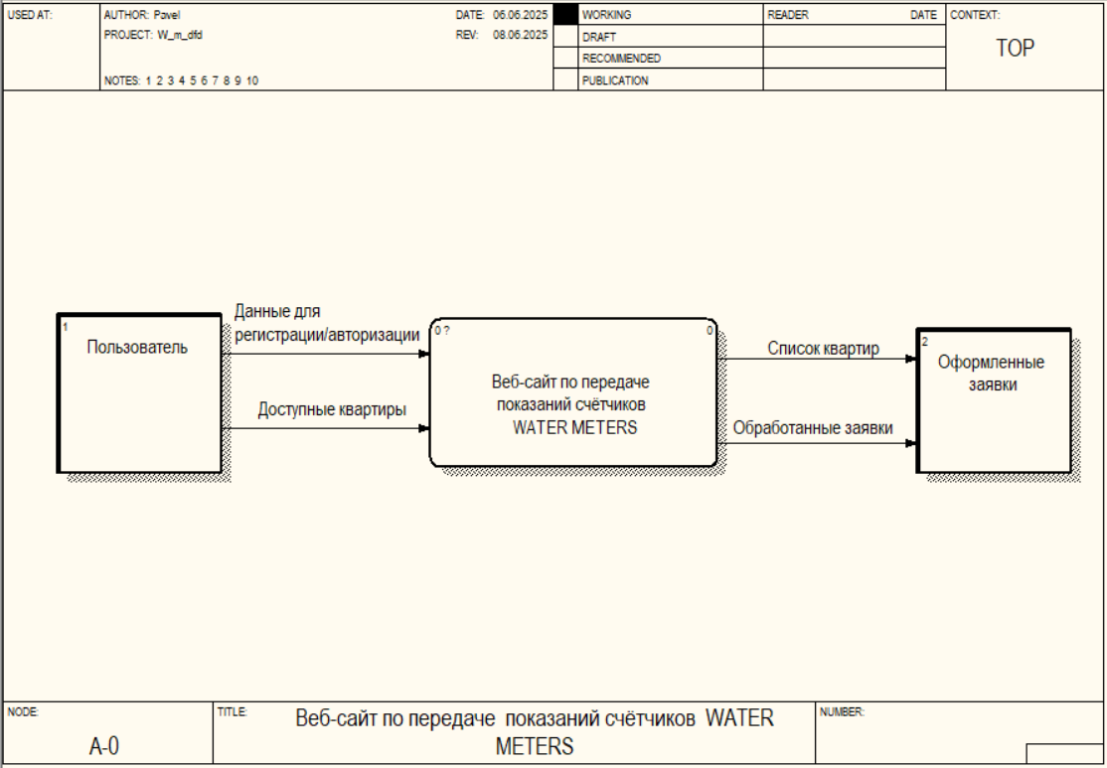
Анализ предметной области dfd to be

Slide 13
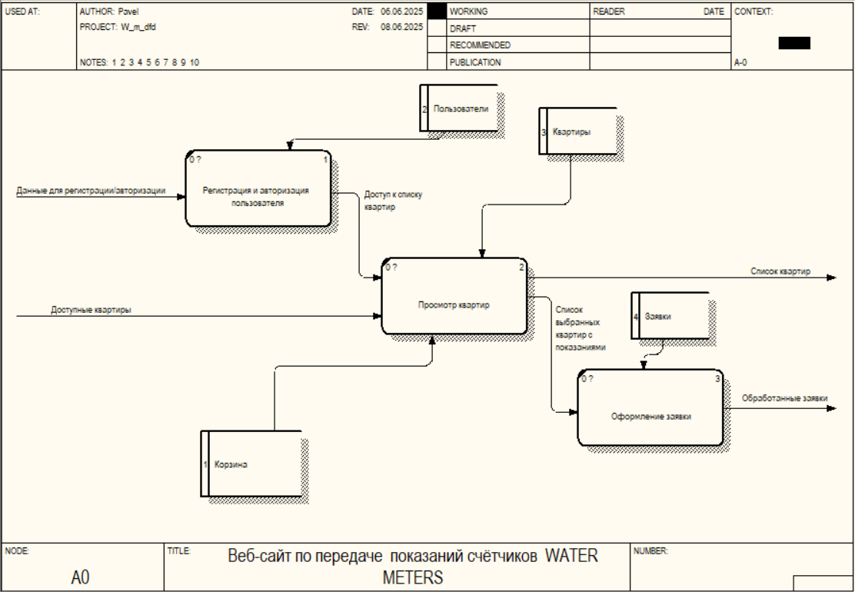
Анализ предметной области dfd to be

Slide 14
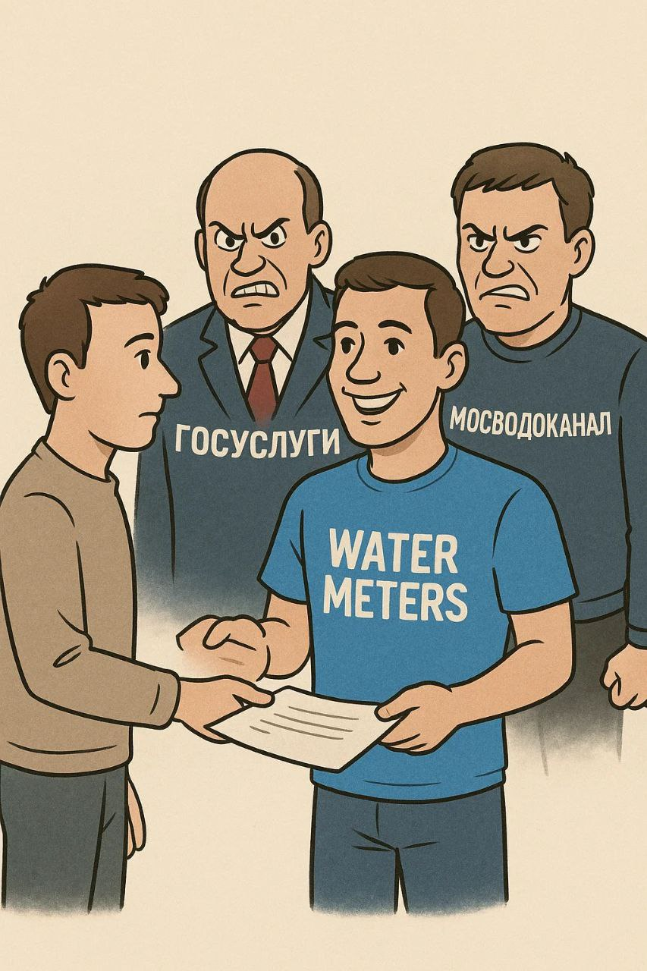
Патентный поиск
В рамках патентного анализа и выбора наилучших решений для реализации проекта в качестве ориентиров были использованы ведущие цифровые платформы, такие как официальный портал Мэра Москвы, система Мосводоканала и портал Госуслуги.

Slide 15
Конкуренты
Платформа | Официальный сайт Мэра Москвы | Мосводоканал | Госуслуги | WATER METERS
Аудитория | 10 млн установок приложения «Госуслуги Москвы»; 57% пользователей используют его регулярно. | Обслуживает Московский регион; точные данные о количестве пользователей не опубликованы. | 112 млн зарегистрированных пользователей; ежедневная аудитория — более 11 млн человек. | Локализованный сервис с прицелом на реальные нужды пользователей ЖКХ; высокий процент активных пользователей благодаря простому и понятному интерфейсу.
AI-инструменты | Базовые: автоматическая проверка показаний, напоминания. | Использование роботизированных систем для диагностики и мониторинга инфраструктуры. | Продвинутая аналитика: цифровой помощник «Робот Макс» обрабатывает до 1,5 млн запросов в день. | Интеллектуальная обработка данных: автоопределение аномальных значений.
Главный плюс | Широкий охват регионов и интеграция с городскими сервисами. | Мультиканальность: доступ через сайт, мобильное приложение и личный кабинет. | Технологичность: единая платформа для получения более 1,6 тыс. государственных услуг. | Узкая специализация: максимальное удобство именно для передачи показаний; простой UX/UI, быстрый отклик и минимум отвлекающих функций.
Ключевой минус | Жёсткие блокировки при попытке передачи некорректных данных. | Рост комиссий за некоторые услуги. | Ограниченная аналитика по сравнению с специализированными сервисами. | Отсутствуют перегрузки сервисов, нет посредников.

Slide 16
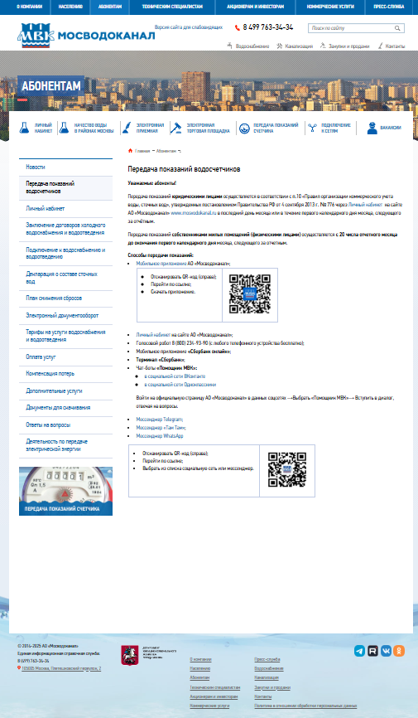
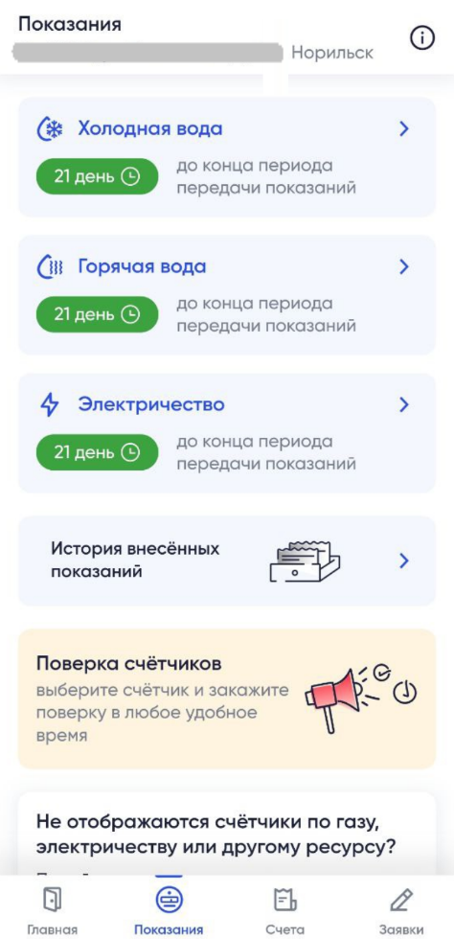
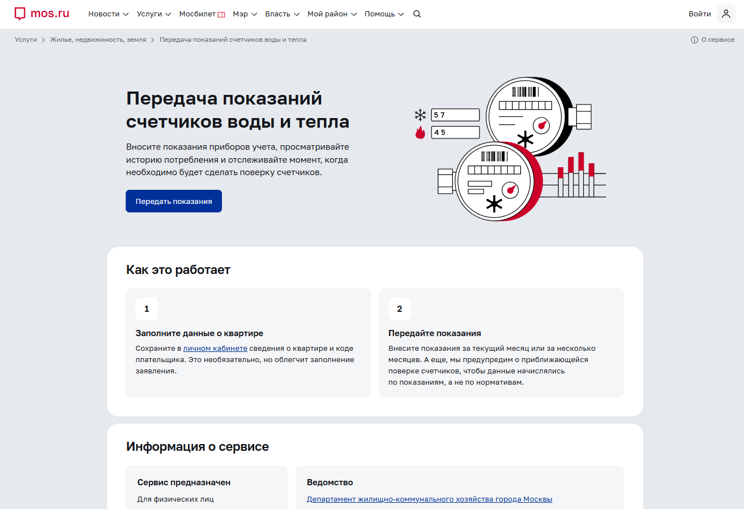
Патентный поиск

Slide 17






Стэк используемых технологий

Slide 18
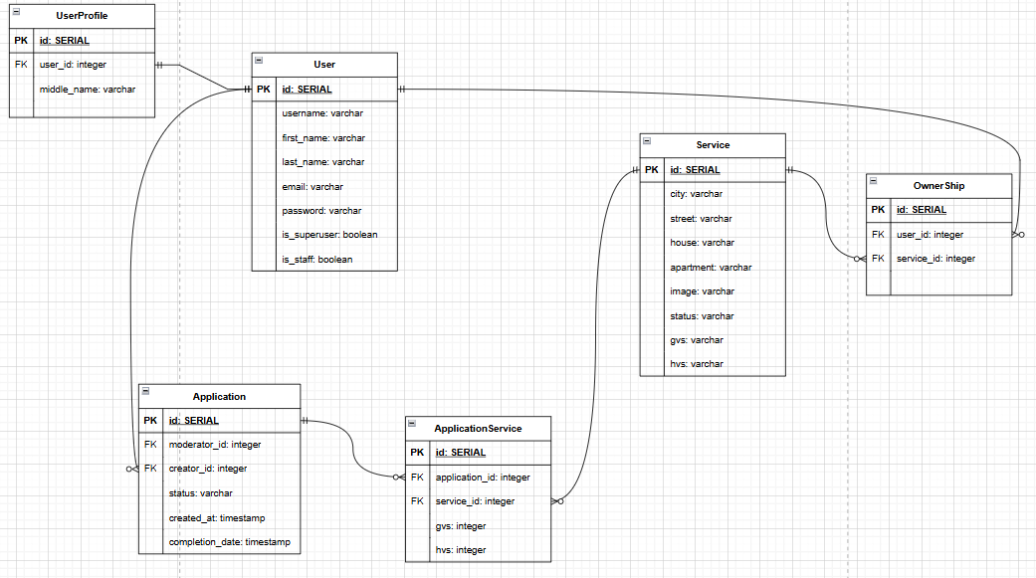
ER диаграмма

Slide 19
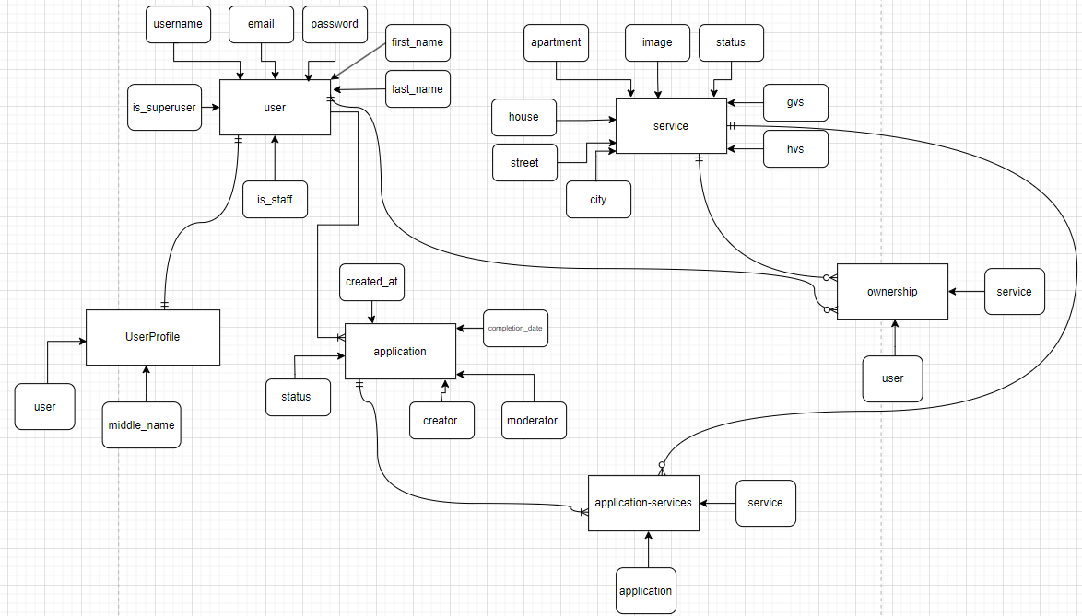
Концептуальная модель базы данных

Slide 20
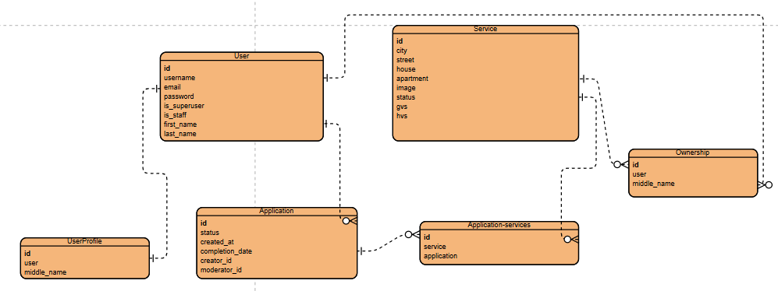
Логическая модель базы данных

Slide 21
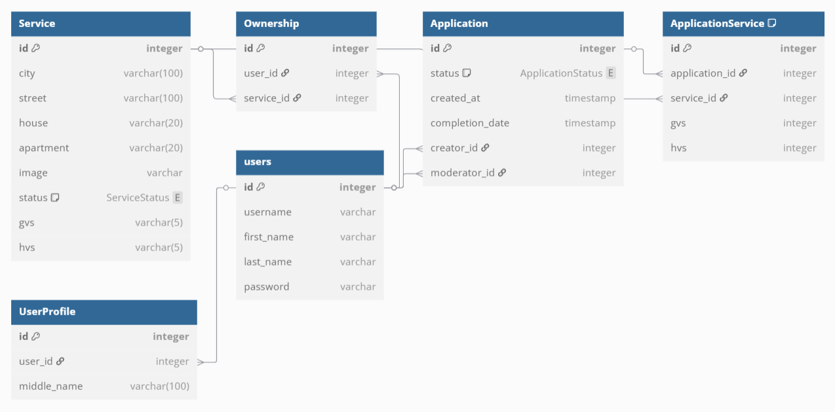
Физическая модель базы данных

Slide 22
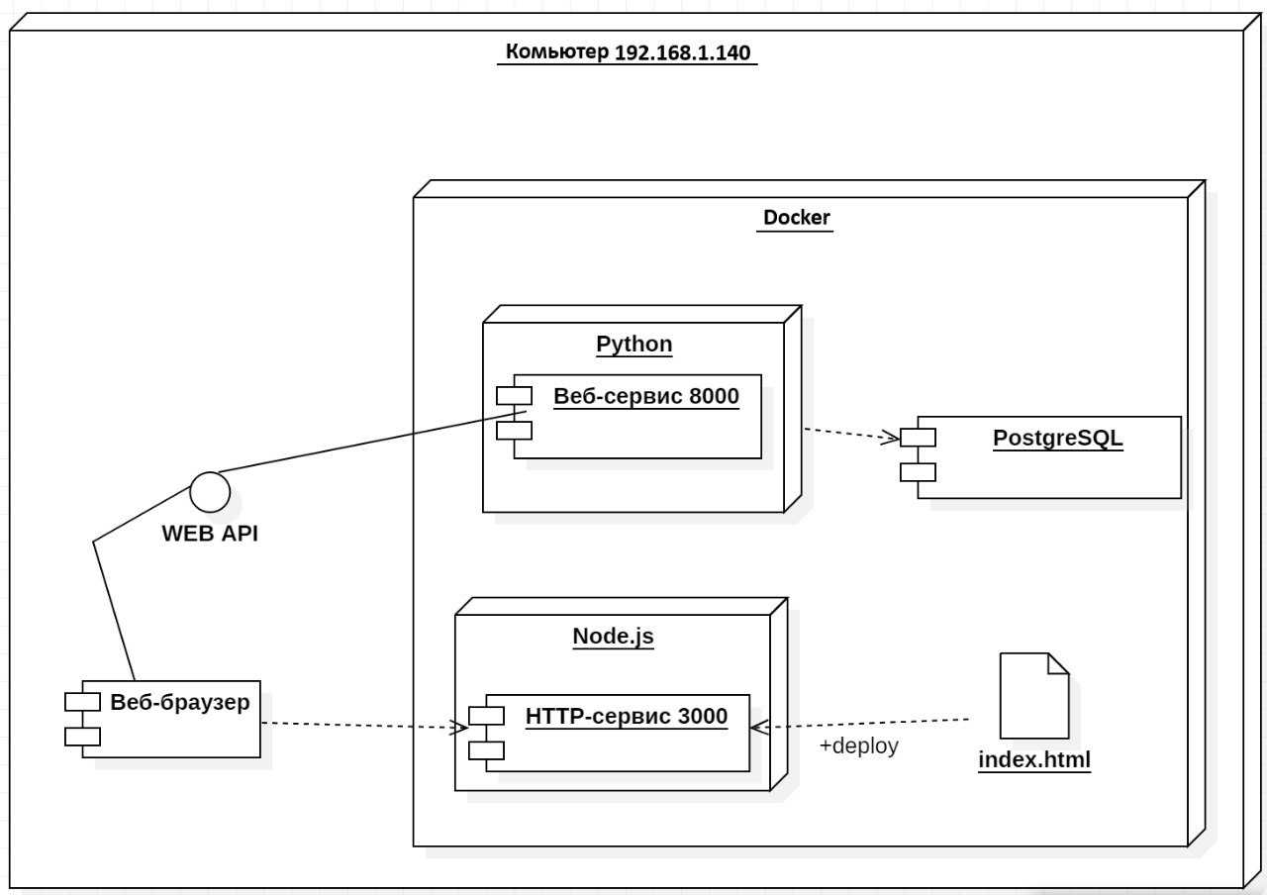
Архитектура
Диаграмма развёртывания

Slide 23
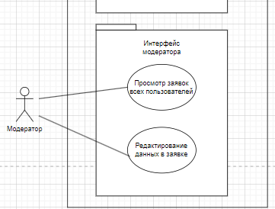
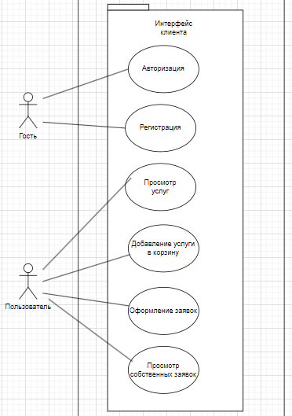
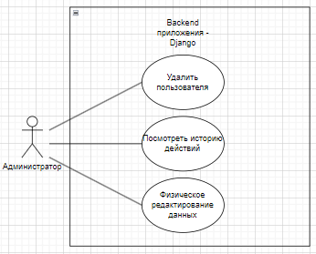
Архитектура
Диаграмма прецедентов

Slide 24
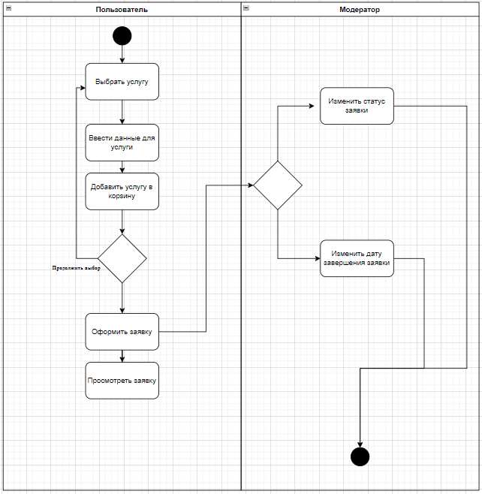
Архитектура
Диаграмма деятельности

Slide 25
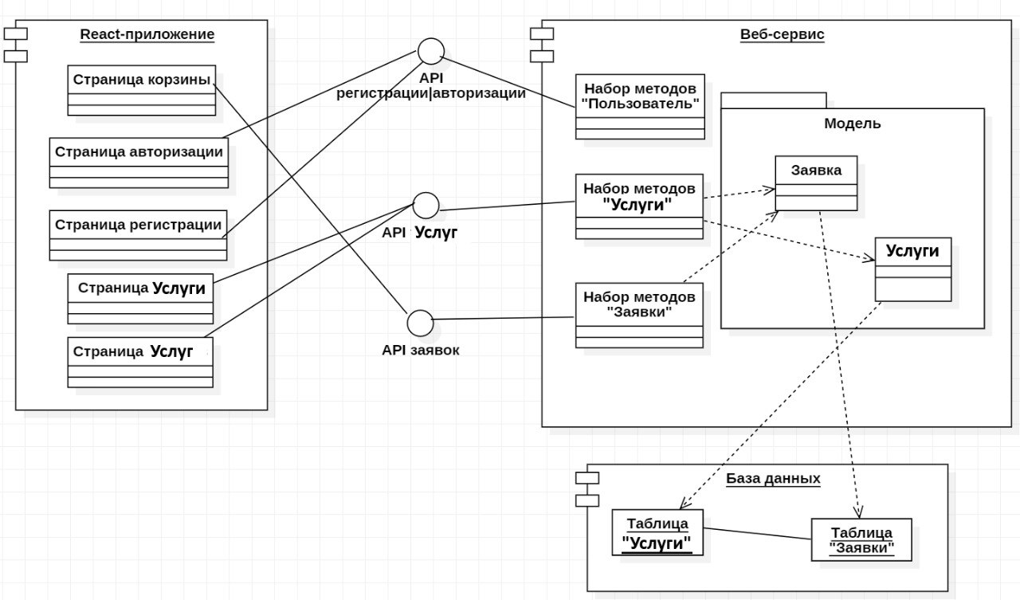
Архитектура
Диаграмма классов

Slide 26
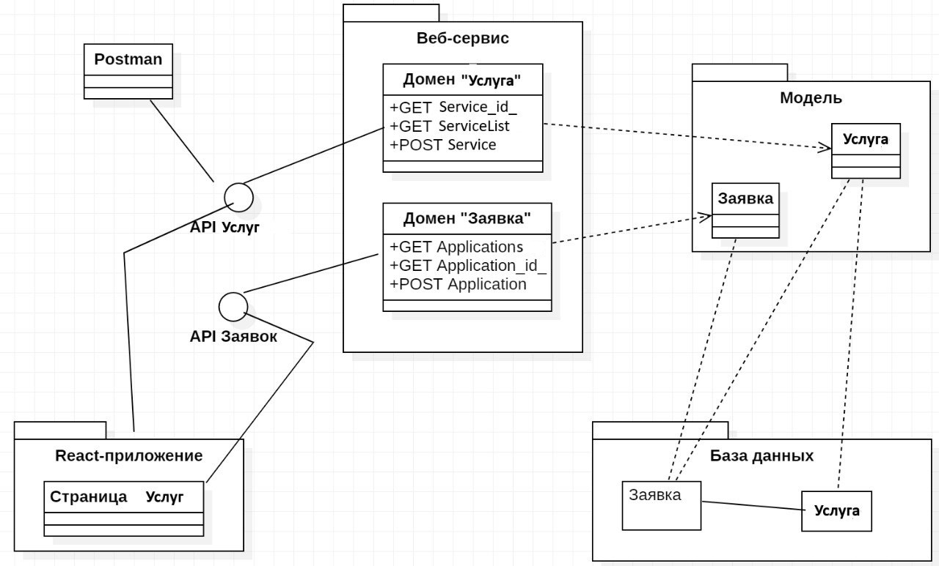
Архитектура
Диаграмма классов
фронтенда

Slide 27
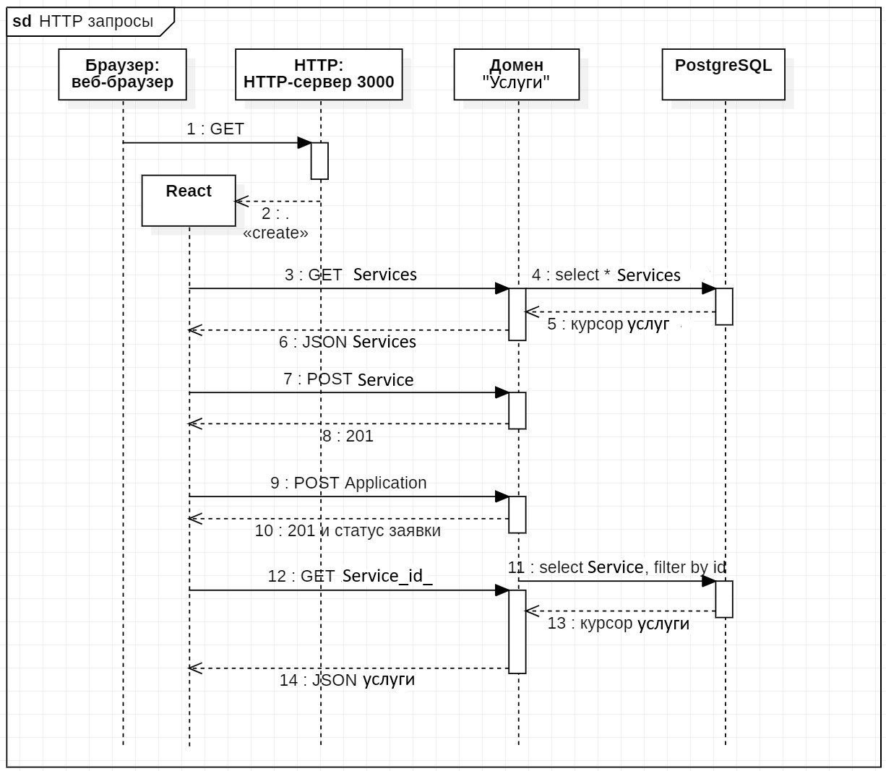
Архитектура
Диаграмма последовательности

Slide 28
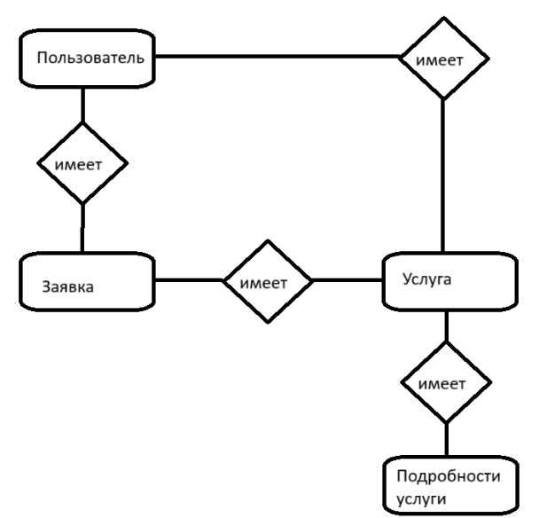
Архитектура
Инфологическая модель базы данных

Slide 29
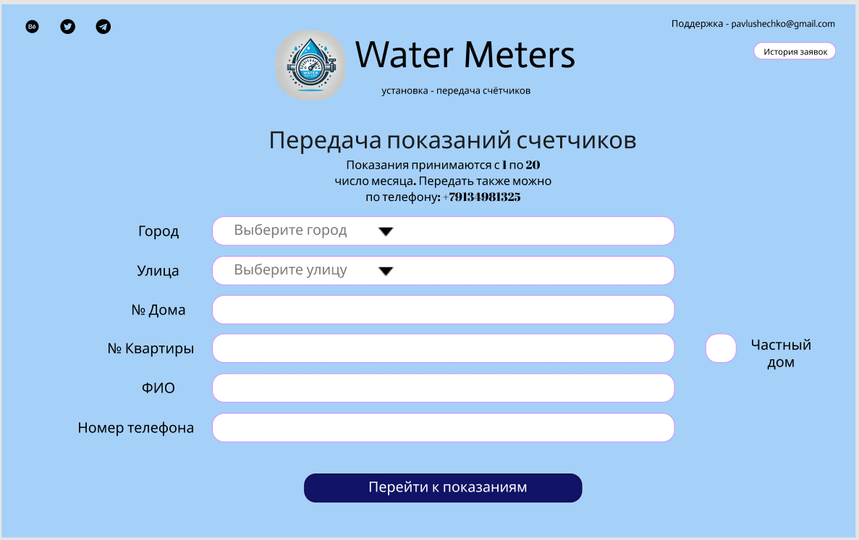
Сайт на Figma

Slide 30
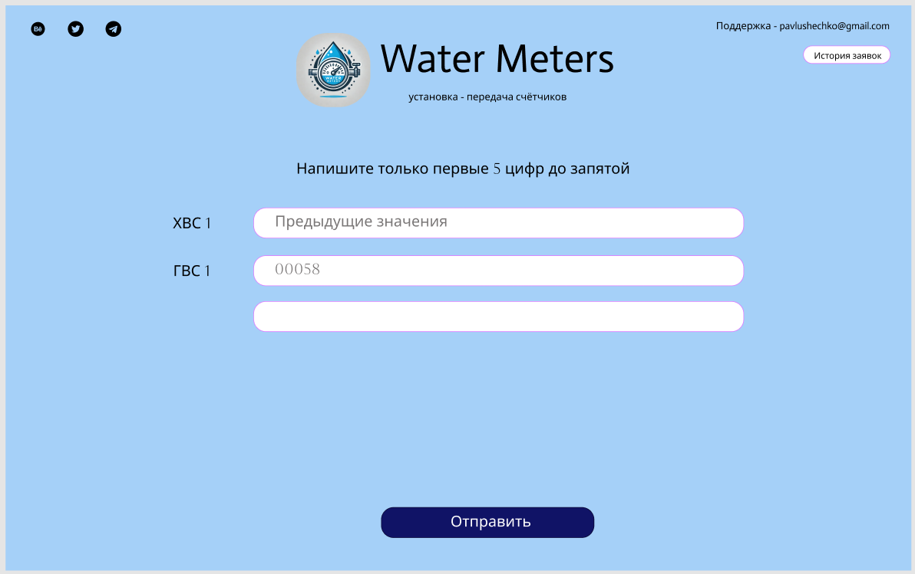
Сайт на Figma

Slide 31
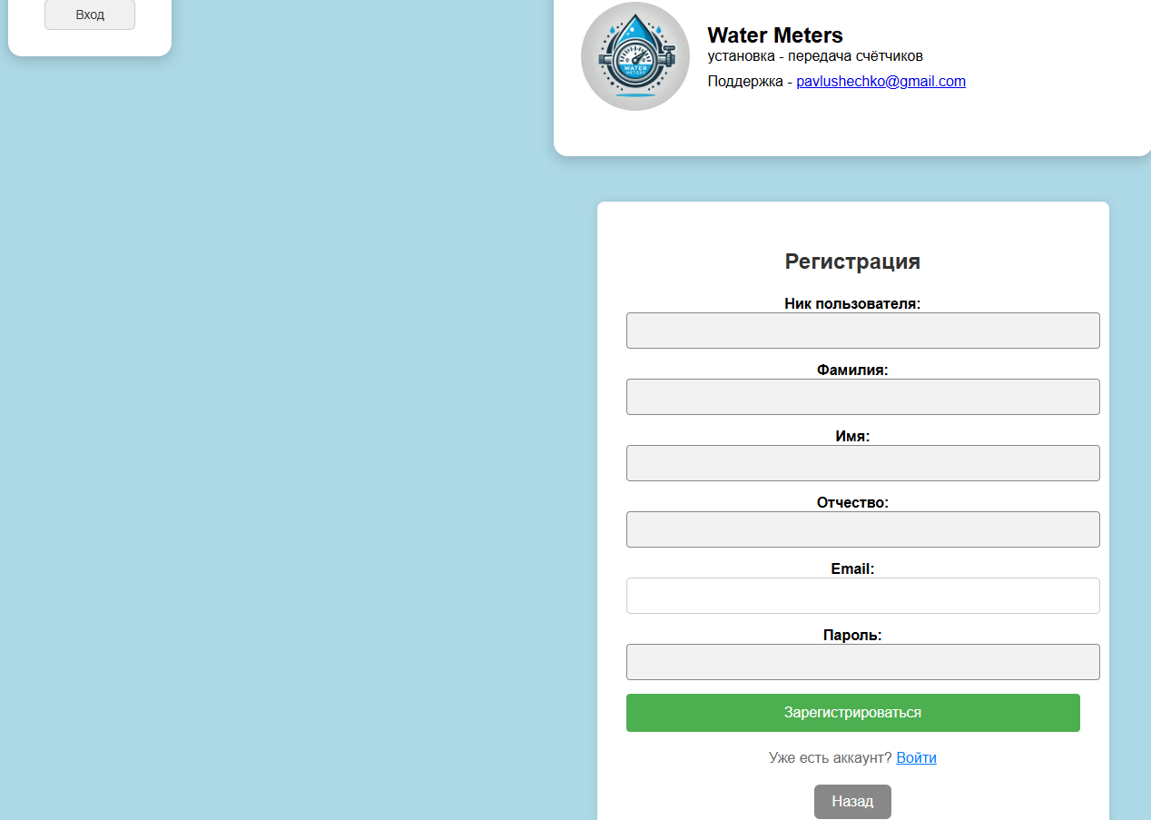
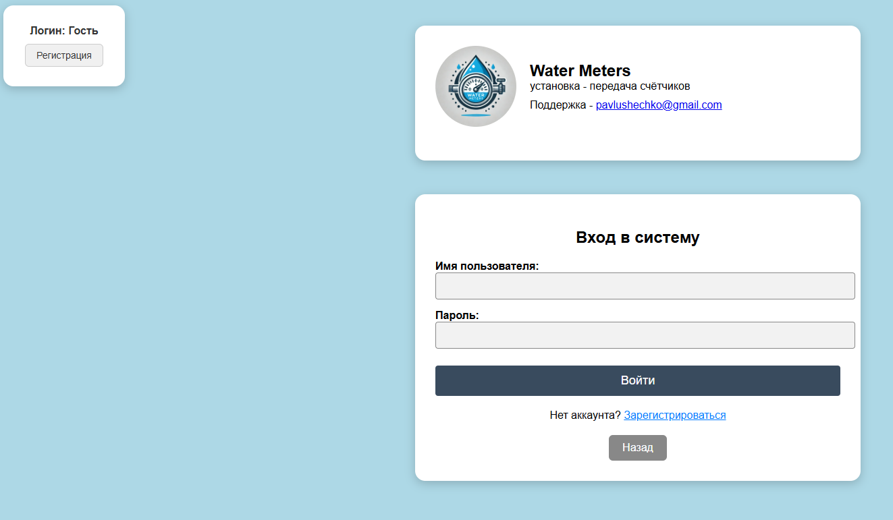
Фронтенд часть приложения

Slide 32
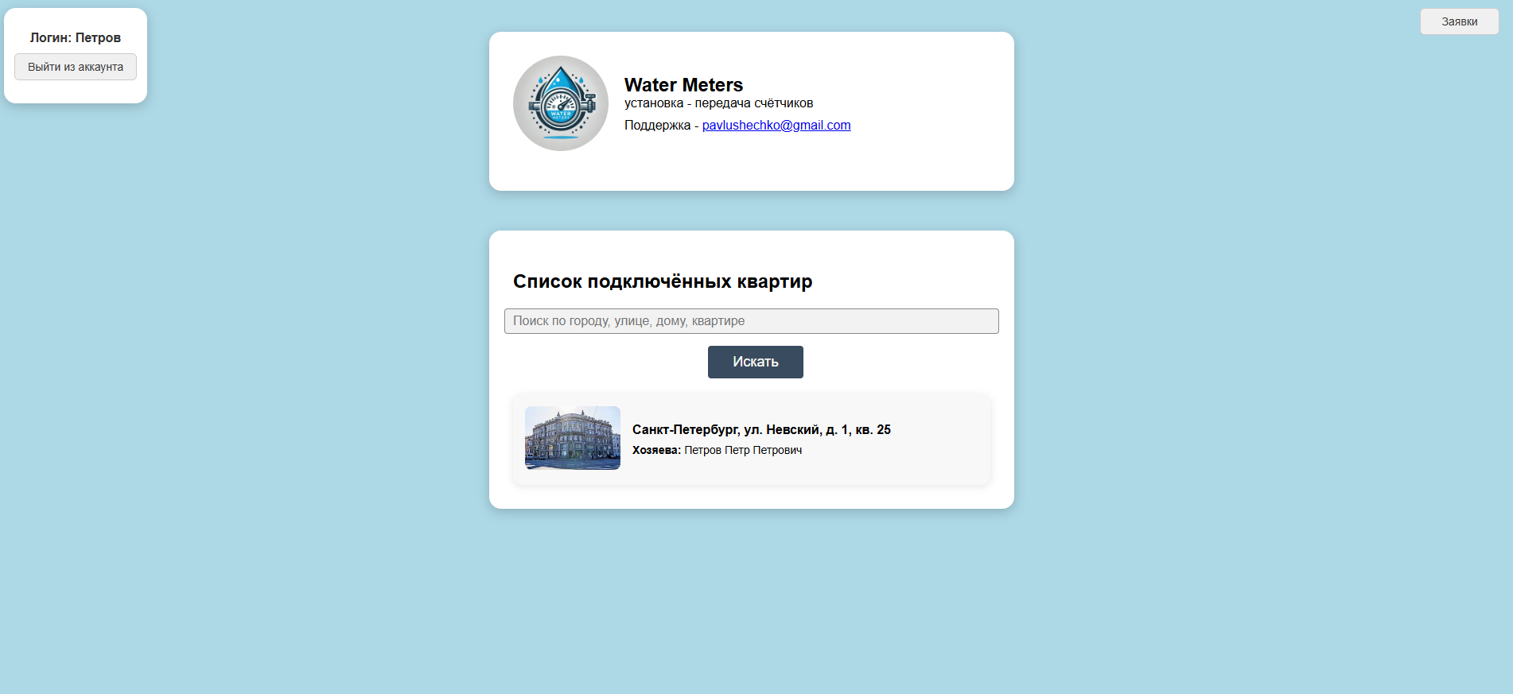
Фронтенд часть приложения

Slide 33
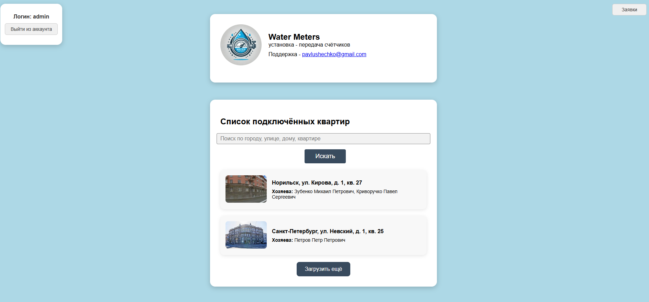
Фронтенд часть приложения

Slide 34
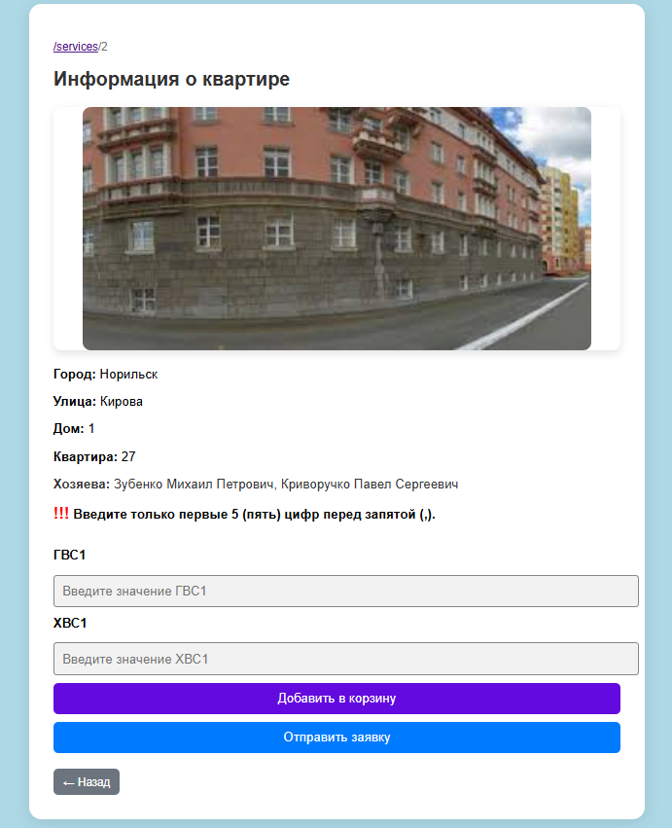
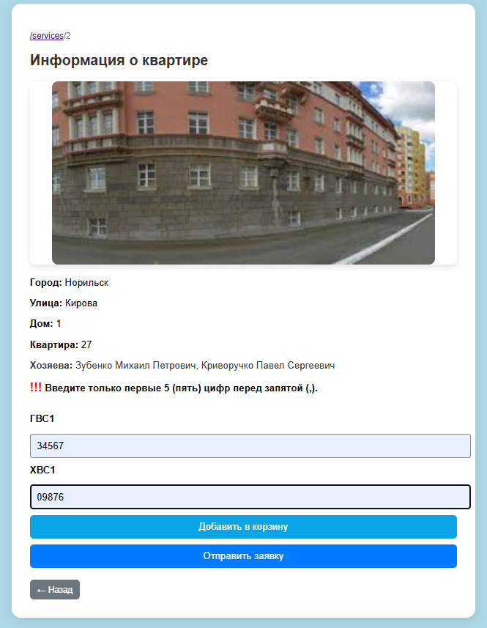
Фронтенд часть приложения

Slide 35
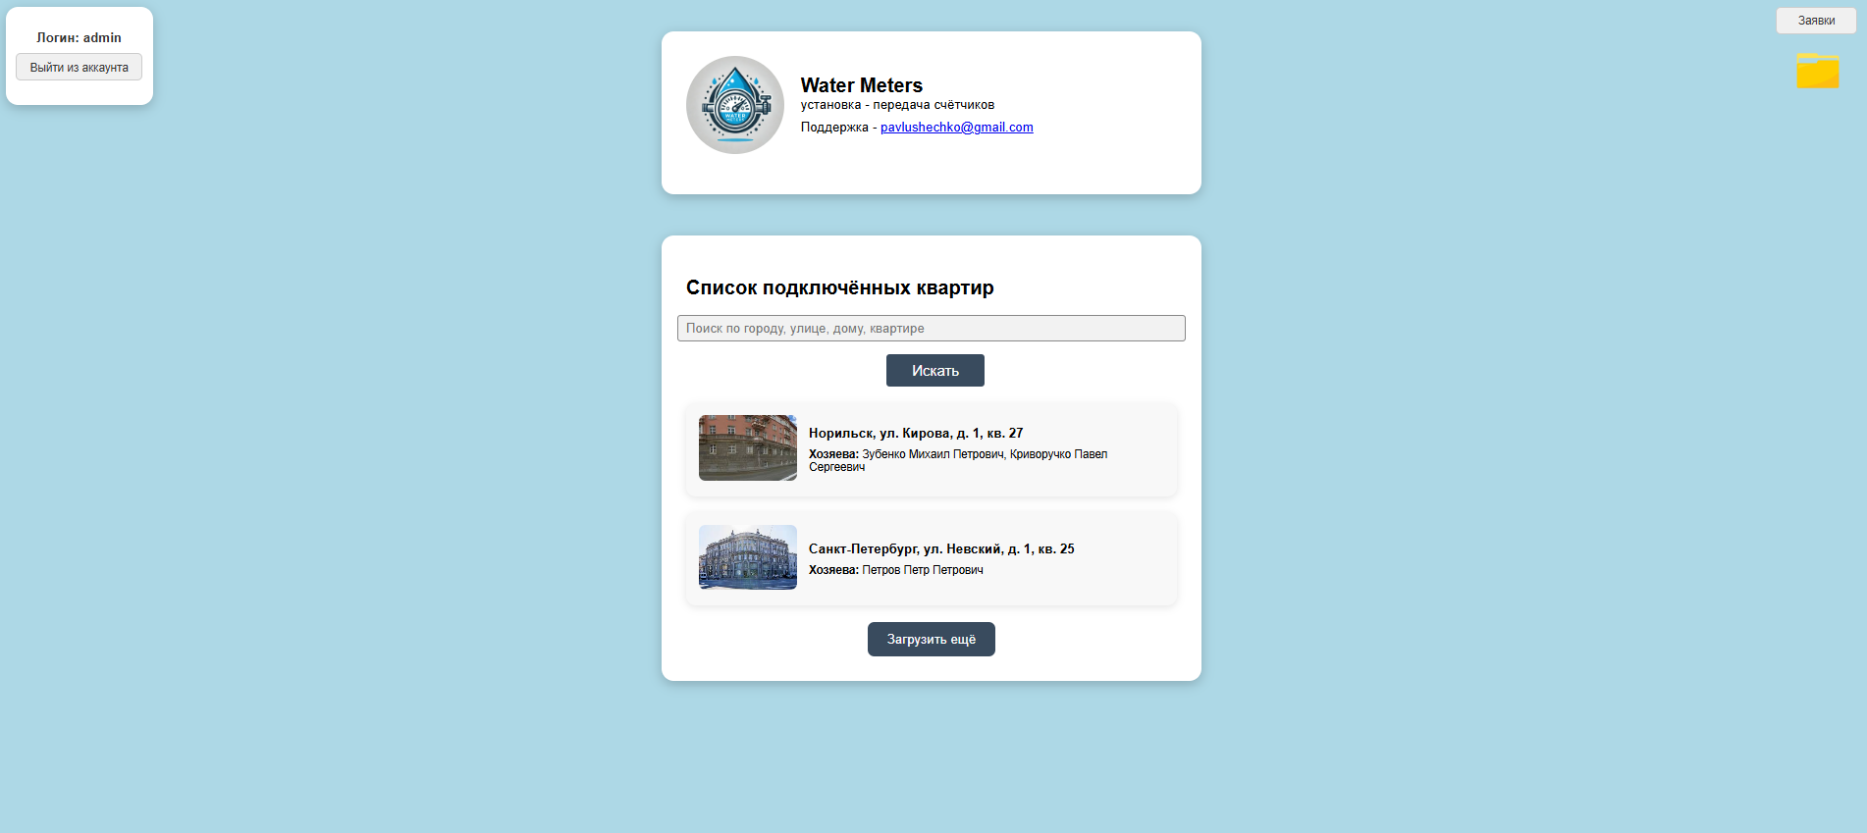
Фронтенд часть приложения

Slide 36
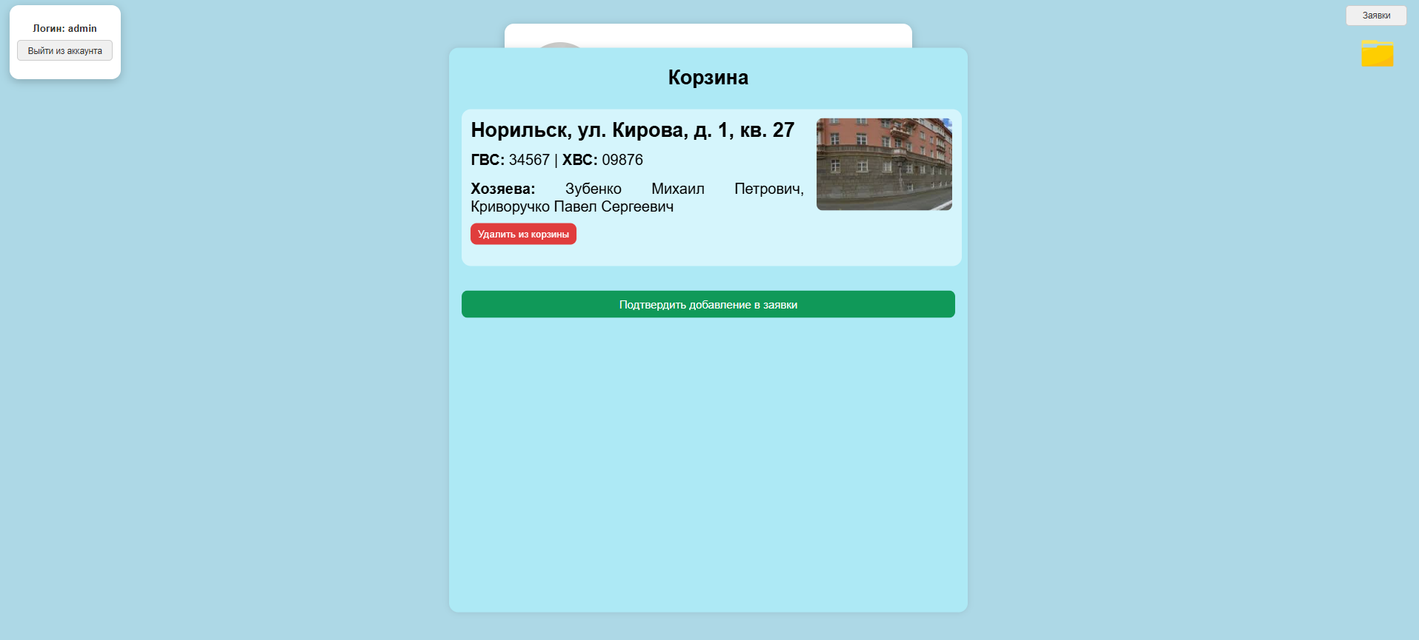
Фронтенд часть приложения

Slide 37
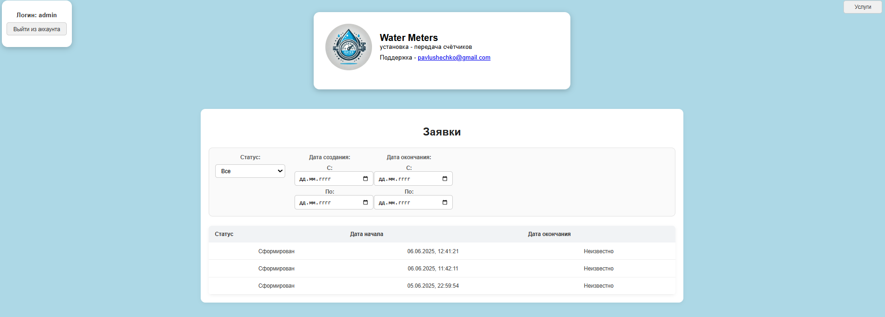
Фронтенд часть приложения

Slide 38
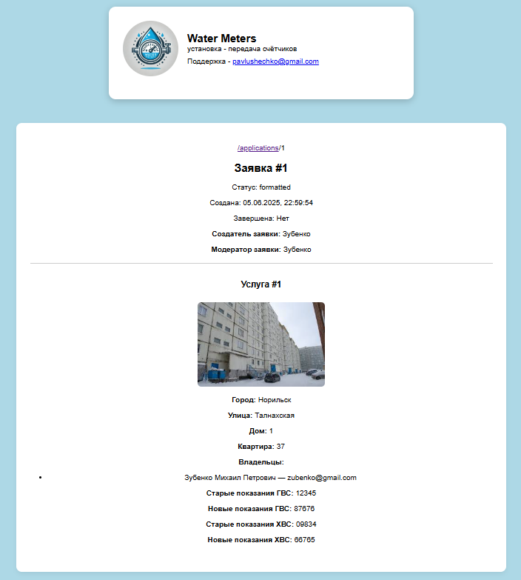
Фронтенд часть приложения

Slide 39
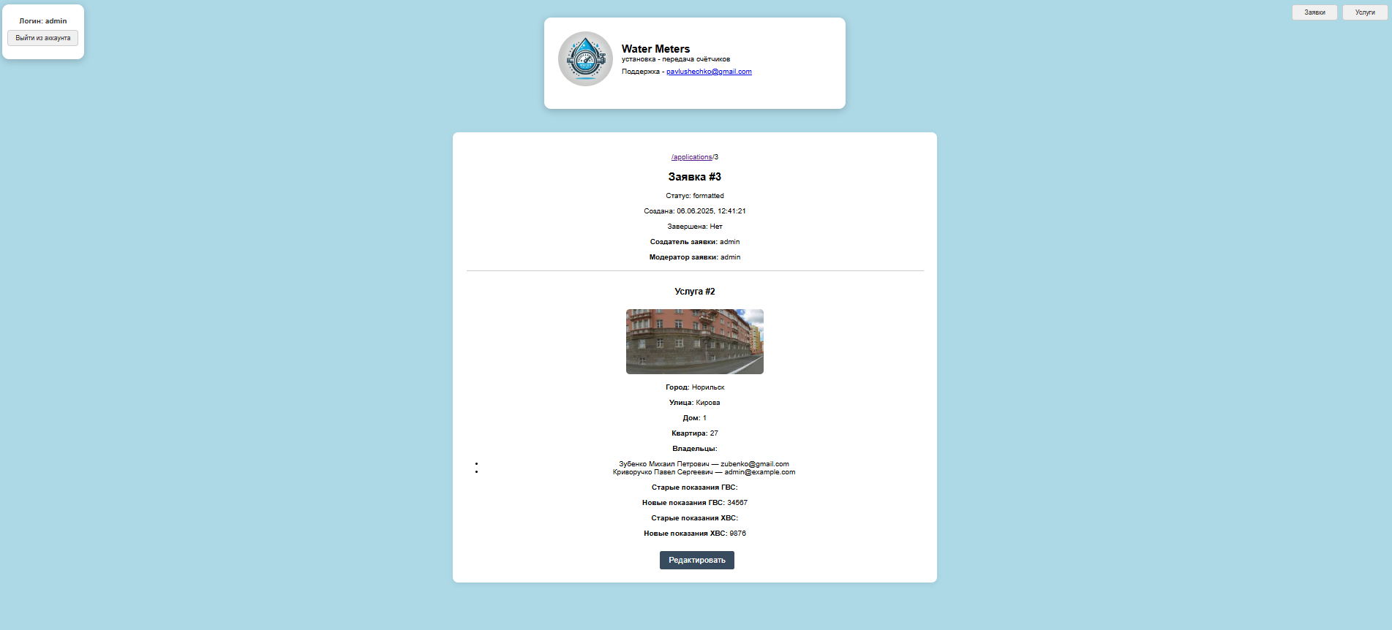
Фронтенд часть приложения

Slide 40
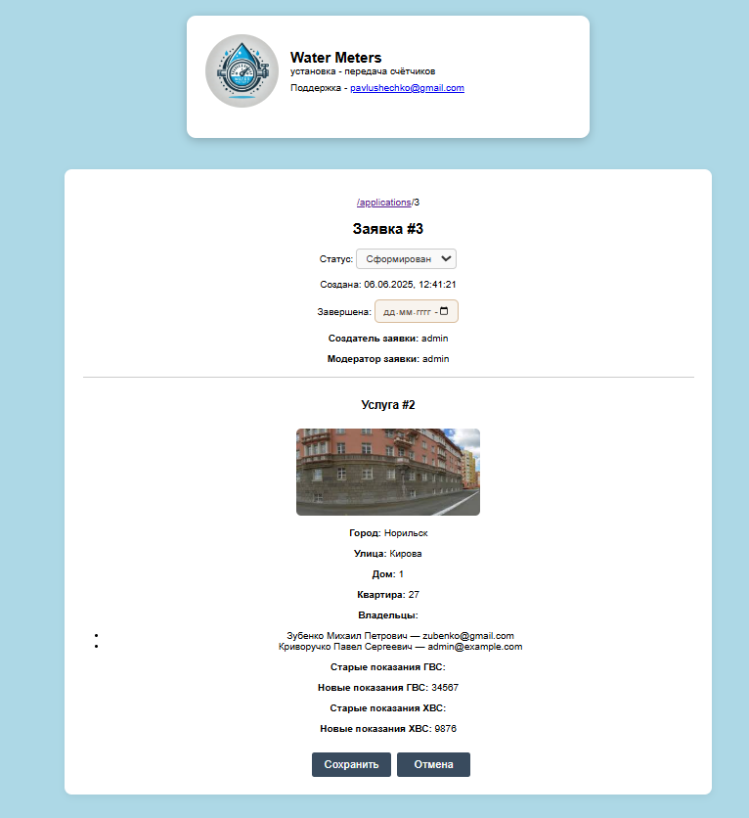
Фронтенд часть приложения

Slide 41
Итоги
Поставленная цель — создать web-приложение, упрощающее передачу показаний счётчиков воды, — достигнута.
Выполненные задачи
1. Спроектирована архитектура системы.
2. Реализован фронтенд на React + Vite.
3. Создан бекенд на Django.
4. Разработана и настроена база данных PostgreSQL.
5. Внедрены авторизация и механизм работы с пользовательскими заявками.
6. Организовано хранение вложений через MinIO.
7. Обеспечен удобный интерфейс как для пользователей, так и для администраторов.
Таким образом, все задачи успешно реализованы, что подтверждает достижение цели курсовой работы.

Slide 42
Спасибо за внимание!

